Slide 1
LÓGICA DE PROGRAMAÇÃO
Prof. Esp. Pedro Miho

Slide 2
Formação Acadêmica e Experiência Profissional
Formação Acadêmica
Graduado em Tecnologia em Automação Industrial
Pós-graduado em Cloud Computing
Pós-graduado em Desenvolvimento de Aplicações para Dispositivos Móveis (APP’S)
Pós-graduado em Desenvolvimento de Aplicações Web
Experiência Profissional
Instrutor de Formação Profissional – SENAI
Professor de TI – UMC

Slide 3



Apresentação Pessoal - Alunos
Nome
Motivação
Experiência Profissional
Conhecimento em programação

Slide 4

Cálculo da Média
Média M1 e M2
Média Final + Exame
Se sua Média Final ficar entre 3 e 4,9, você será convocado para o exame. A seguinte fórmula será utilizada para atribuição da sua nota.
$$M1=Nota Atividade ∗0,3+Nota Prova ∗0,7$$
$$M2=Nota Atividade ∗0,3+Nota Prova ∗0,7$$
Media Final $=\left(MF+NE\right)/2$
Média Final
$$Média Final =M1 ∗0,6+M2∗0,4$$

Slide 5
Programação do Curso
Front-end
HTML
CSS e Framework
JavaScript
Back-End
PHP
Banco de Dados

Slide 6
Desenvolvimento Front-End
O desenvolvimento front-end é responsável por criar a interface visual de sites e aplicações web, garantindo que os usuários possam interagir com eles de forma intuitiva e responsiva. Ele transforma designs em código funcional, cuidando da estrutura, estilo e interatividade, tendo como principais tecnologias:
HTML
CSS
JavaScript
Frameworks e Bibliotecas

Slide 7

O que é HTML ?
HTML (HyperText Markup Language) é a linguagem de marcação usada para estruturar o conteúdo de páginas web. Ele organiza elementos como textos, imagens, links e tabelas, permitindo que os navegadores exibam as informações corretamente, tendo como principais características:
Estruturação de conteúdo com tags.
Integração com CSS e JavaScript.
Compatível com todos os navegadores modernos.

Slide 8

O que é CSS ?
CSS (Cascading Style Sheets) é a linguagem usada para estilizar e definir a aparência visual de páginas web. Ele trabalha em conjunto com o HTML para melhorar a experiência do usuário, personalizando cores, fontes, layouts e outros elementos visuais.
Define o estilo visual de elementos HTML.
Permite criar designs responsivos, adaptando o site a diferentes dispositivos.
Organiza o design com separação entre conteúdo (HTML) e estilo (CSS).

Slide 9

O que é JavaScript ?
JavaScript é uma linguagem de programação usada no desenvolvimento web para adicionar interatividade e dinamismo às páginas. Ele permite criar funcionalidades como validações de formulários, animações e atualizações em tempo real, sem recarregar a página, complementando o HTML (estrutura) e o CSS (estilo).
Interatividade
Versatilidade
Execução no Navegador
Ampla Comunidade e Suporte

Slide 10
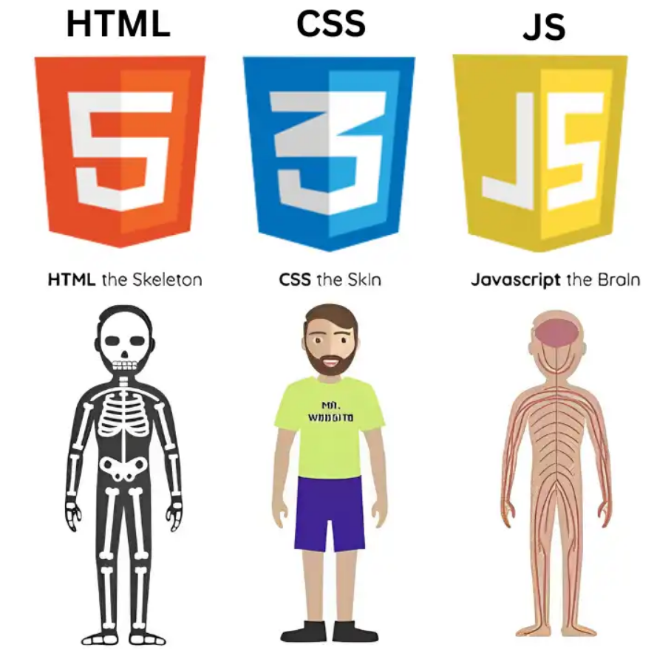
HTML X CSS X JavaScript

Slide 11

Exemplo de uma Página Web
JS
Interações
Menus
Interações
Popups
Validações
CSS
Design
Cores
Sombras
Tamanhos
posicionamento
HTML
Conteúdo
Texto
Imagens
Vídeos
Tabelas

Slide 12


Todas são Linguagens de Programação
Desenvolve
Programo

Slide 13







Front-end x Back-end
FullStack
Front-End
Back-End
Responsável pela interface e experiência do usuário.
Responsável pela lógica de servidor, banco de dados e processamento de dados.

Slide 14




Requisitos de Software

Slide 15
Link para instalação
Node.js
https://nodejs.org/pt - Node.js
Visual Studio Code
https://code.visualstudio.com/

Slide 16
Estrutura da tag HTML
Conteúdo
Abertura de tag
Fechamento da tag
<h1> Exemplo de Titulo </h1>
Fechamento da tag
Abertura de tag
<img src=“foto.png” alt=“Exemplo de foto”>
Parâmetro
Valor

